Slide 1

22/09/2022
Application desktop de gestion d’horaires et facturation pour des projets de clients
Luca Maggioli – TPI intro

Slide 2
Introduction
Contexte
Objectifs

Slide 3
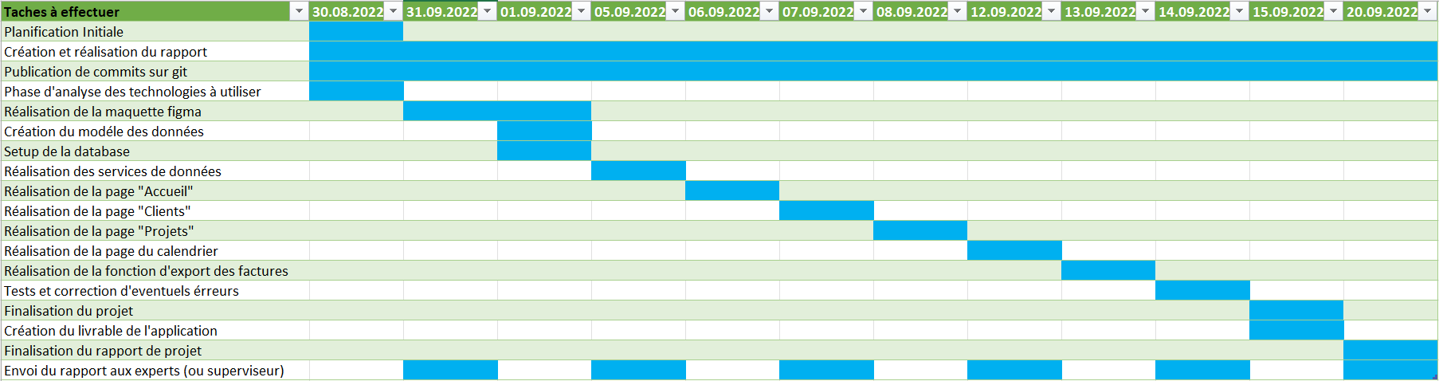
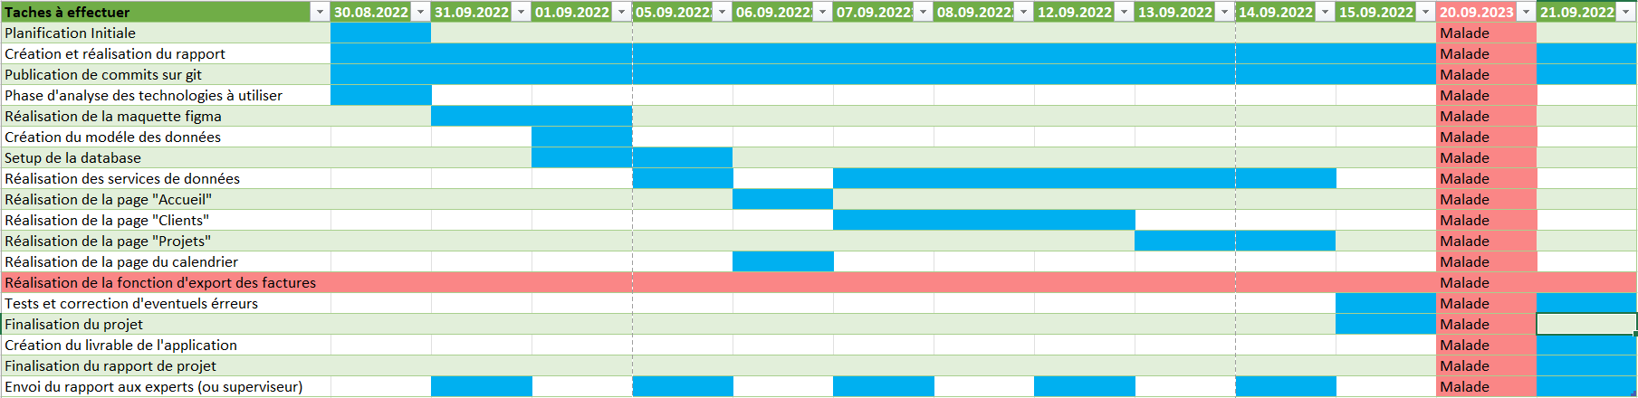
Planification

Slide 4
Réalisation
Figma
Electron
Sqlite
React

Slide 5

Figma

Slide 6

Electron

Slide 7

Sqlite

Slide 8

React

Slide 9
Communication React - Electron
Dataservices
Api
ipcMain events

Slide 10
Communication React - Electron
React app DataServices
preload.js
API
electron.js
IpcMain events

Slide 11
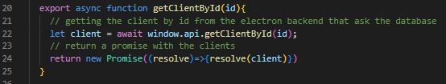

Communication React - Electron
DataServices

Slide 12
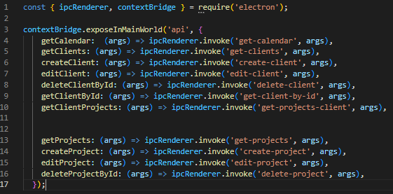
Communication React - Electron
Preload.js

Slide 13
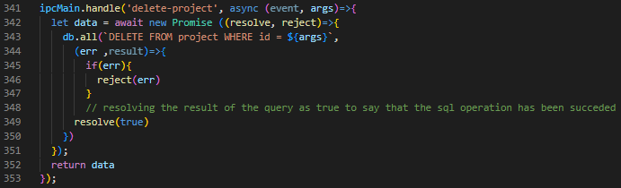
Communication React - Electron
Electron.js

Slide 14
Composants React
Element
ProjectPage
Filter

Slide 15
Composant «ProjectPage»

Slide 16
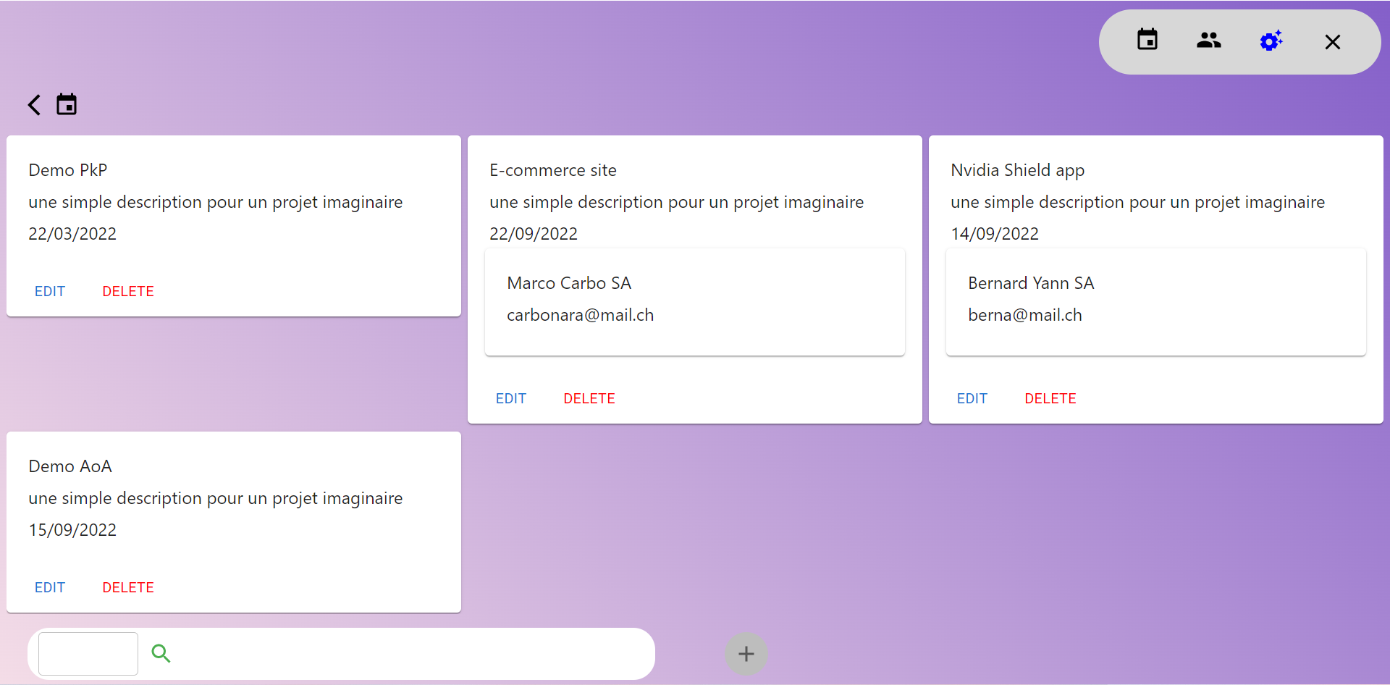
ProjectPage
Apparence

Slide 17
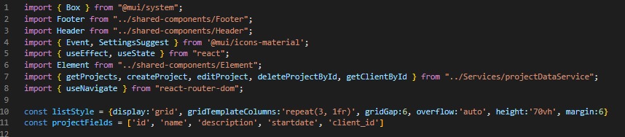
ProjectPage
Imports and constantes

Slide 18
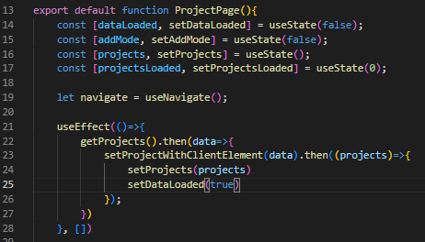
ProjectPage
Definition de la fonction et des states

Slide 19
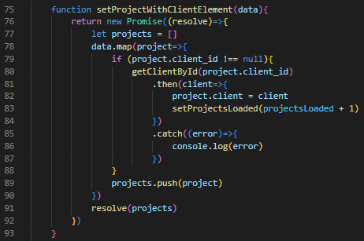
ProjectPage
Fonction: setProjectWithClient()

Slide 20
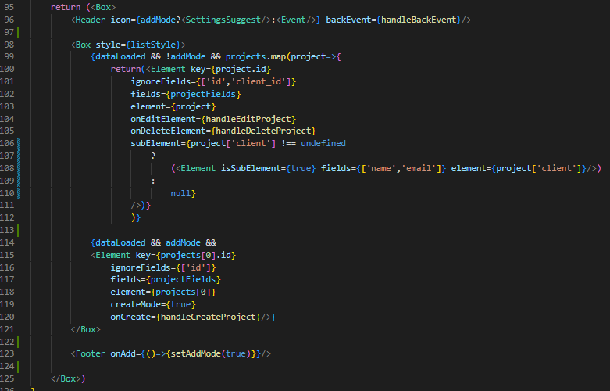
ProjectPage
Elément html retourné

Slide 21

ProjectPage
Fonction: handleBackEvent()

Slide 22
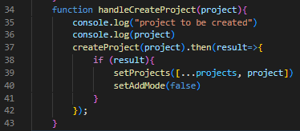
ProjectPage
Fonction: handleCreateProject()

Slide 23
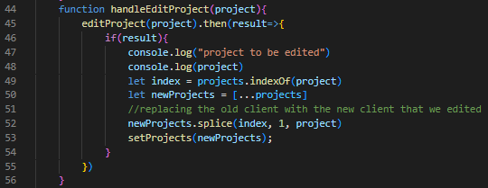
ProjectPage
Fonction: handleEditProject()

Slide 24
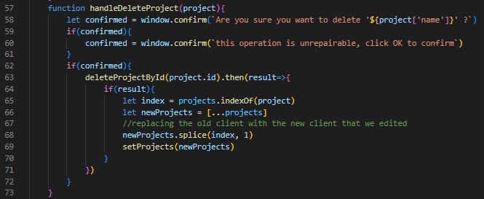
ProjectPage
Fonction: handleDeleteProject()

Slide 25
Composant «Element»

Slide 26
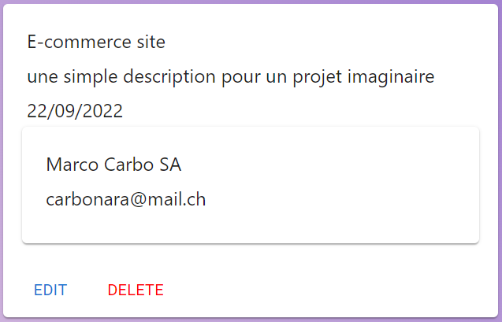
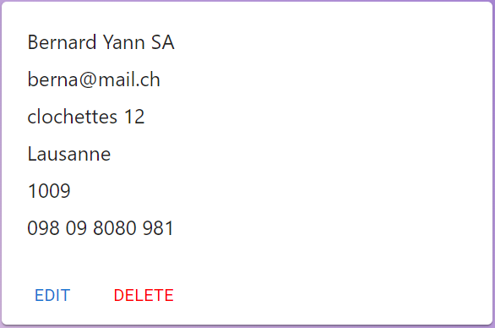
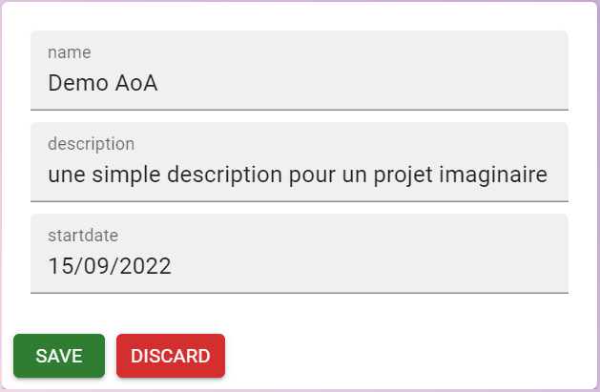
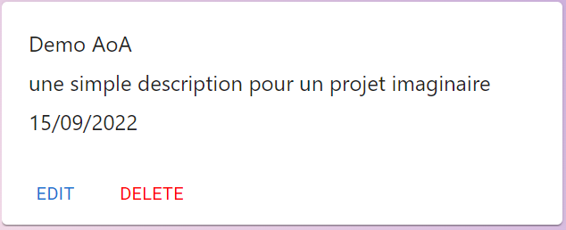
Element
Apparences

Slide 27
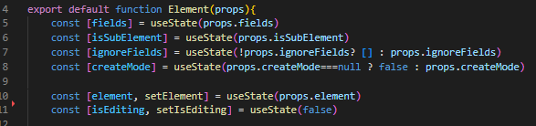
Element
States

Slide 28
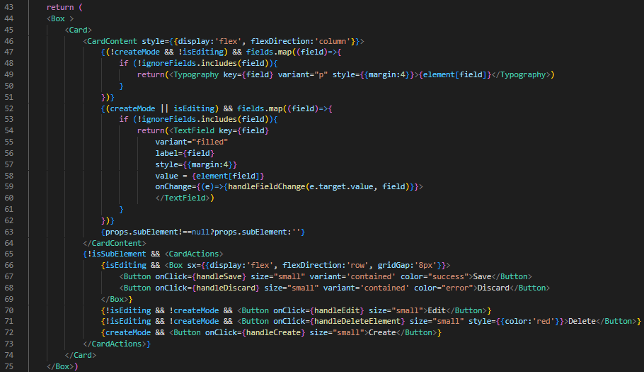
Element
HTML retourné

Slide 29
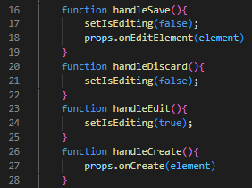
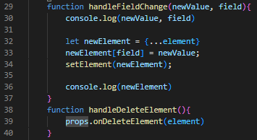
Element
Handlers

Slide 30
Composant «Filter»

Slide 31
Filter
Apparences

Slide 32

Filter
States

Slide 33
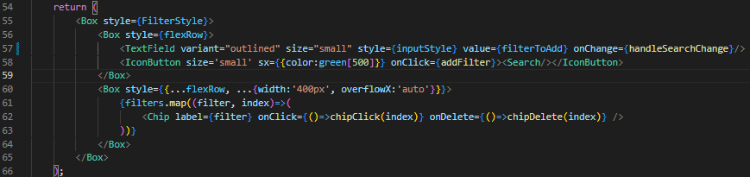
Filter
HTML retourné

Slide 34
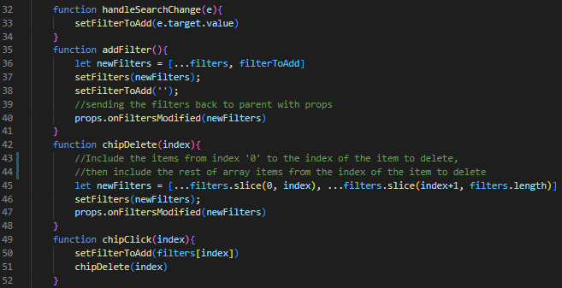
Filter
Fonctions / handlers

Slide 35
Conclusions

Slide 36
Espace questions
?

